Slide 1
ФГБОУ ВО КрасГМУ им.проф. В.Ф. Войно-Ясенецкого Минздрава России Фармацевтический колледж АДРЕНЕРГИЧЕСКИЕ ЛЕКАРСТВЕННЫЕ СРЕДСТВА. АДРЕНОМИМЕТИКИ. АДРЕНОЛИТИКИ. СИМПАТОЛИТИКИ видеолекция для студентов 1 курса, обучающихся по специальности 33.02.01 Фармация
Преподаватель
Марина Владимировна Анисимова
Красноярск
2023

Slide 2
План лекции:
1) Структура и функции адренергического синапса. Локализация адренорецепторов.
2) Адренергические средства. Их общая классификация.
3) Альфа-адреномиметики.
4) Бета-адреномиметики.
5) Альфа- и бета-адреномиметики.
6) Бета-адреноблокаторы.
7) Альфа-адреноблокаторы.
8) Альфа- и бета-адреноблокаторы.
9) Симпатолитики. Механизмы действия, фармакологические эффекты, показания к применению, побочные эффекты и методы их профилактики, противопоказания для каждой группы.

Slide 3
Структура адренергического синапса
Адренергический синапс, подобно холинергическому, состоит из пресинаптической, постсинаптической мембран и синаптической щели. Основным медиатором в адренергических синапсах является норадреналин.
Норадреналин синтезируется в окончаниях симпатических нервов, в цитоплазме, из аминокислоты тирозина.
Тирозин образуется из
фенилаланина в печени.
Обе аминокислоты в
большом количестве
содержатся в твороге,
сыре, шоколаде, бобовых.
В синаптической щели
медиатор частично
инактивируется
ферментами МАО
(моноаминоксидаза)
и КОМТ
(катехол-орто-
метилтрансфераза).

Slide 4
В адренергическом синапсе, под влиянием потока нервных импульсов из центральной нервной системы, медиатор норадреналин выделяется из гранул пресинаптической мембраны в синаптическую щель. Через синаптическую щель норадреналин осуществляет передачу нервных импульсов на постсинаптическую мембрану (эффекторные клетки исполнительного органа), где стимулирует адренорецепторы.
В адренергических
системах выделяют
типы альфа и бета –АР.
Различают основные
подтипы и локализацию
адренорецепторов:
-альфа1-АР
(эндотелий
кровеносных сосудов),
-альфа 2-АР
(СДЦ продолговатого
мозга),
-бета1-АР
(кардиомиоциты),
-бета 2 –АР (бронхи,
миометрий).

Slide 5
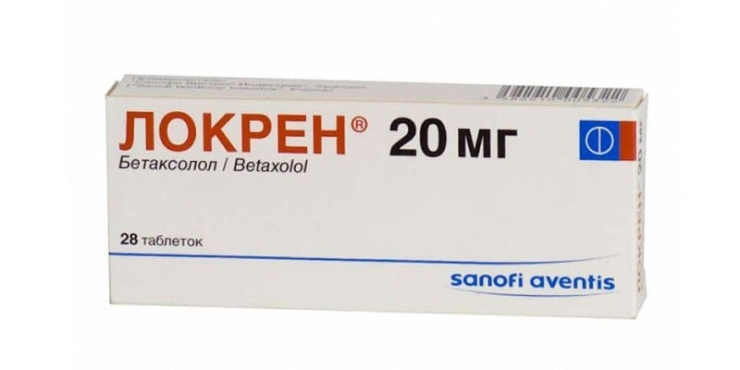
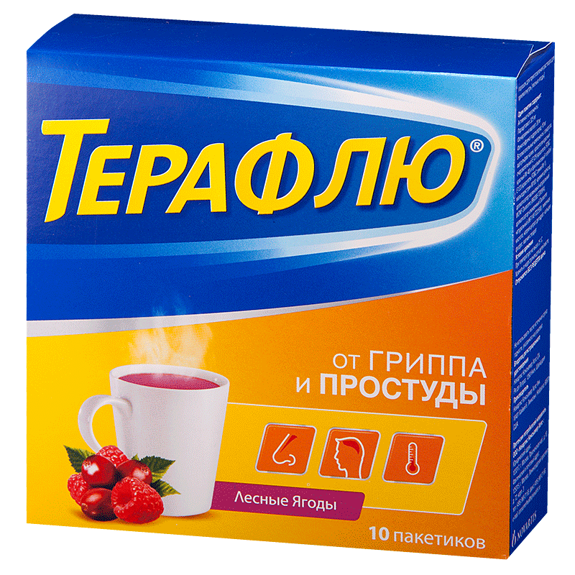
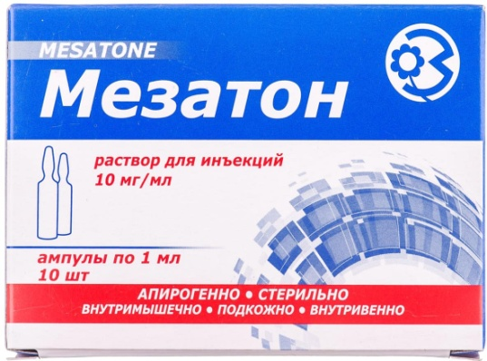
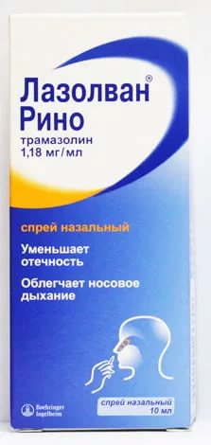
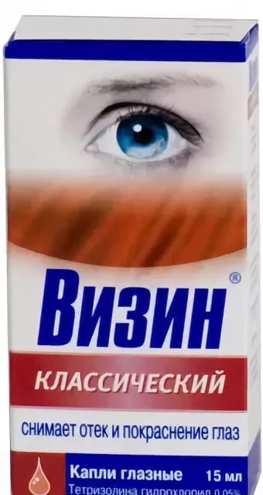
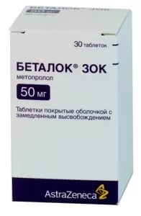
Классификация адренергических ЛП включает две основные группы:
1) Адреномиметики – это ЛП, стимулирующие адренорецепторы
2) Адреноблокаторы – это ЛП, ингибирующие или блокириующие адренорецепторы

Slide 6
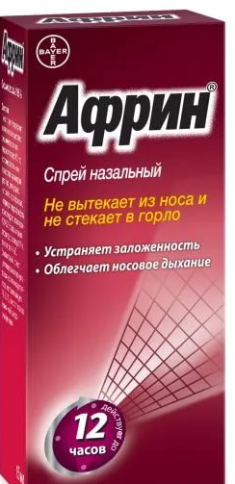
Адреномиметики
Это лекарственные средства, которые возбуждают адренорецепторы. Отличаются между собой по силе и продолжительности действия. Классифицируются по избирательности действия на разные типы адренорецепторов.
Выделяют 3 основных группы адреномиметиков:
1) Альфа – адреномиметики
2) Бета- адреномиметики
3) Альфа, бета- адреномиметики

Slide 7
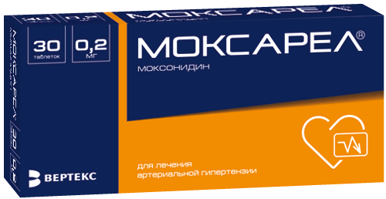
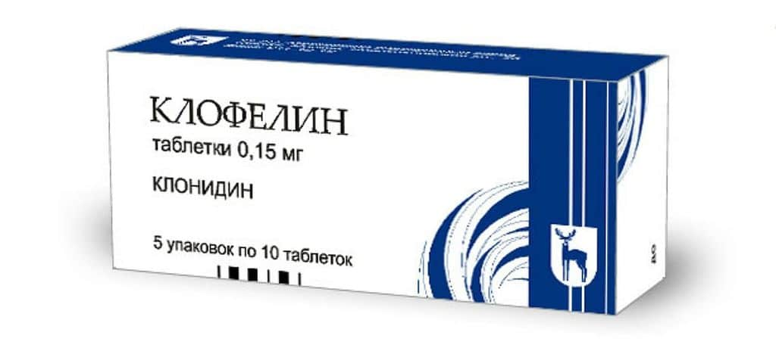
Альфа- адреномиметики
ЛП группы альфа-адреномиметиков классифицируют по избирательности действия на разные подтипы альфа - адренорецепторов.
Выделяют:
селективные альфа1-адреномиметики
альфа2-адреномиметики
неселективные альфа1,2-адреномиметики.

Slide 8
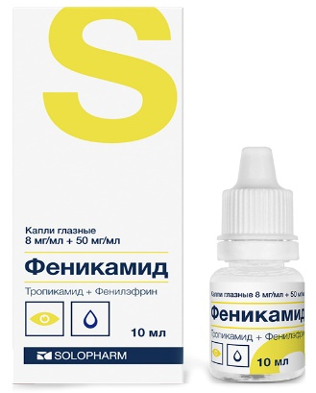
Селективные альфа1- адреномиметики
Основным представителем этой группы является Фенилэфрин (Мезатон, Стелфрин) раствор для п/к и в/в капельного введения.
Механизм действия: возбуждает А1-АР мышц сосудов, вызывая их сужение и повышает АД.
Применяется в качестве сосудосуживающего ЛС при таких показаниях как артериальная гипотензия различного генеза, коллапс, шок, в том числе при передозировке ганглиоблокаторов.
Фенилэфрин применяют под ТН раствор в форме назальных капель; азального спрея (Бэбифрин, Сопифрин). При нанесении на слизистые сужает сосуды и понижает воспалительные явления при ринитах.
Под ТН Ирифрин, Стелфрин 2,5 % раствор фенилэфрина в глазных каплях, вызывает расширение зрачка, снижает продукцию и улучшает отток внутриглазной жидкости и сужает сосуды конъюнктивы.
Применяется при синдроме "красного глаза", при воспалении радужки, для диагностического расширения зрачка, при глаукоме («Мидримакс», «Феникамид» - с тропикамидом).

Slide 9
Селективные альфа1- адреномиметики
При глаукоме альфа –адреномиметики сужают мелкие кровеносные сосуды цилиарного тела глаза, что приводит к снижению продукции ВГЖ;
Способствуют повышению концентрации простагландинов, цАМФ, расслаблению увеосклеральных протоков и улучшению оттока ВГЖ.
Вызывают сокращение дилататора зрачка (внутренняя мышца глаза на пигментном слое радужки, отвечающая за расширение зрачка, иннервируется S н.с.), тем самым вызывая расширение зрачка. Т.к. фенилэфрин оказывает незначительное воздействие на цилиарную мышцу, мидриаз возникает без циклоплегии (близорукости).

Slide 10
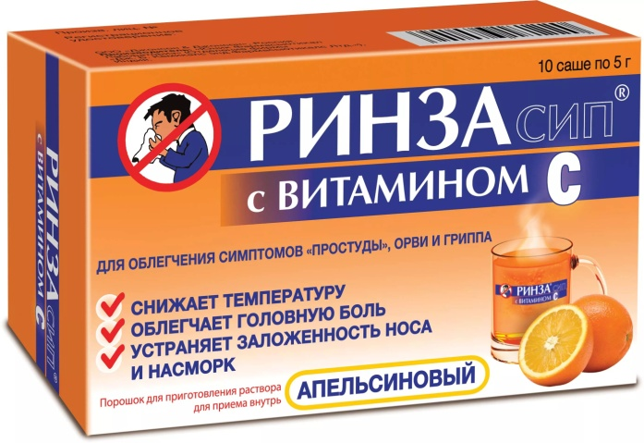
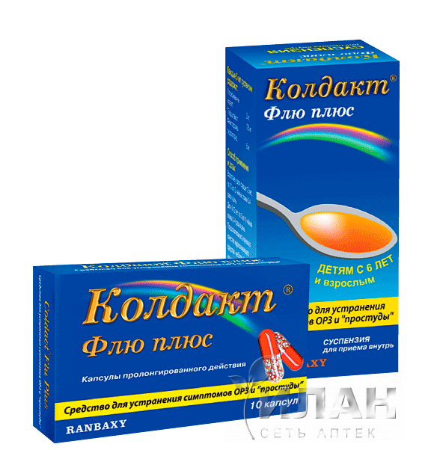
Порошок фенилэфрин в составе комбинированных препаратов для приготовления горячего чая «ТераФлю», «Колдрекс», «Ринзасип», в капсулах и сиропе «Колдакт флю плюс», в таблетках «Ринза» и др. используют внутрь для снятия симптомов ОРЗ, ОРВи, гриппа так как и при приеме внутрь фенилэфрин сужает сосуды, облегчает носовое дыхания, снимает заложенность носа, уменьшает головную боль и снимает воспалительные реакции.

Slide 11
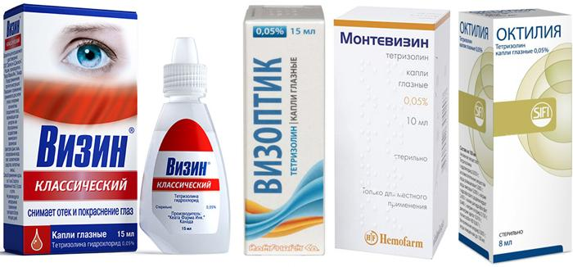
Альфа1,2 -адреномиметики (деконгестанты)
Это ЛС для местного применения в форме назальных капель и спреев:
нафазолин (нафтизин; санорин, ивилект - эмульсия с эвкалиптовым маслом)
ксилометазолин (галазолин, отривин, ксилен, тизин классик)
оксиметазолин (називин, назол, несопин, нокспрей, африн)
трамазолин (лазован рино)
И глазных капель: тетризолин (визин, визоптик, монтевизин, октилия).
МД: возбуждают альфа1-АР сосудов слизистой носа и глаз, сужают сосуды и снижают воспаление, облегчается носовое дыхание.
Применяются для облегчения носового дыхания при «простудных» заболеваниях и вирусных инфекциях верхних дыхательных путей, синусите, рините любой этиологии.
Тетризолин применяется в глазных каплях взрослым и детям с 2 лет для снятия отека и гиперемии конъюнктивы, при аллергии или обусловленных воздействием химических и физических факторов (дым, пыль, хлорированная вода, линзы).

Slide 12
Альфа1,2 -адреномиметики
Как правило, назальные капли применяют 3 раза в сутки; спреи-2 раза в сутки.
Побочное действие: иногда жжение или сухость носовых оболочек, сухость в полости рта и горле, чихание, увеличение объема секрета, выделяющегося из носа. В редких случаях после того, как пройдет эффект от применения препарата, сильное чувство «заложенности» носа (реактивная гиперемия). Побочные эффекты, обусловленные системным действием препарата: повышение артериального давления, головная боль, головокружение, сердцебиение, повышенная тревожность, тошнота, бессонница. При длительном применении препарата (более 7 дней) возможны: реактивная гиперемия слизистой оболочки носа, атрофия слизистой оболочки носа, тахифилаксия (быстрое снижение лечебного эффекта при повторном применении).
Противопоказания: повышенная чувствительность к препарату; атрофический ринит; детский возраст (индивидуально);
беременность; период лактации, гипертензия, атеросклероз.

Slide 13
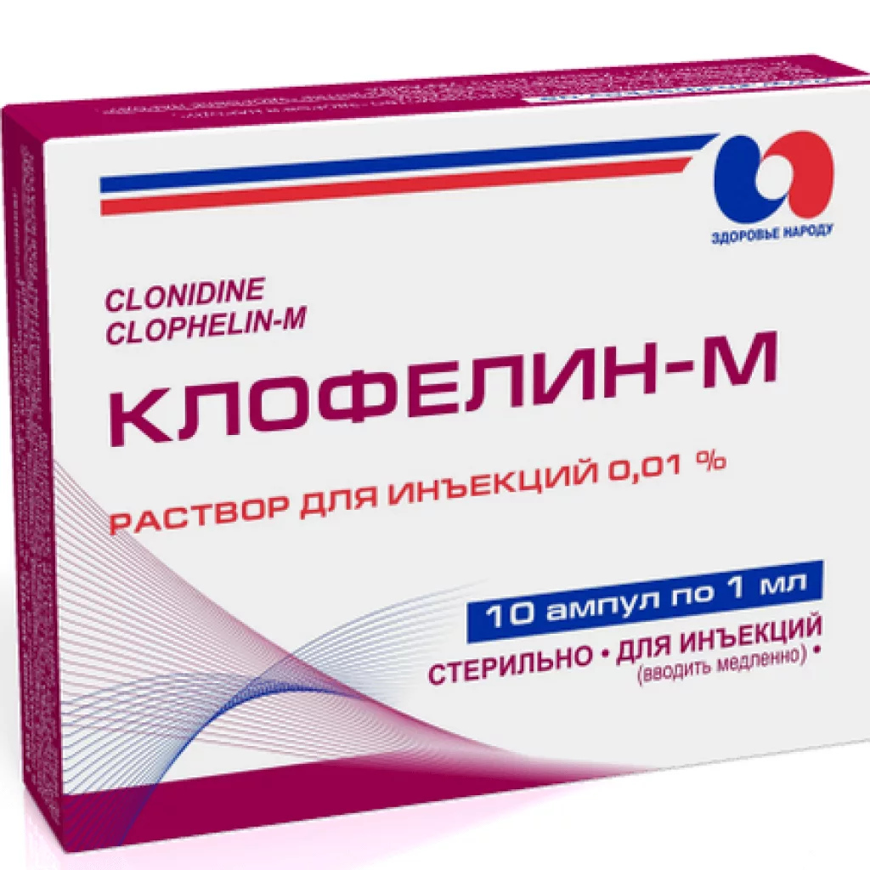
Альфа 2-адреномиметики (препараты центрального действия)
Основным представителем группы препаратов центрального действия является клонидин.
Клонидин (клофелин) стимулирует пресинаптческие альфа2-адренорецепторы и частично имидазолиновые I1-рецепторы нейронов ядер солитарного тракта продолговатого мозга. Это приводит к угнетению нейронов СДЦ продолговатого мозга и снижению тонуса симпатической иннервации, снижению частоты сердечных сокращений, минутного объема крови (МОК) и общего периферического сопротивления сосудов (ОПСС). В результате возникает стойкий антигипертензивный эффект.

Slide 14
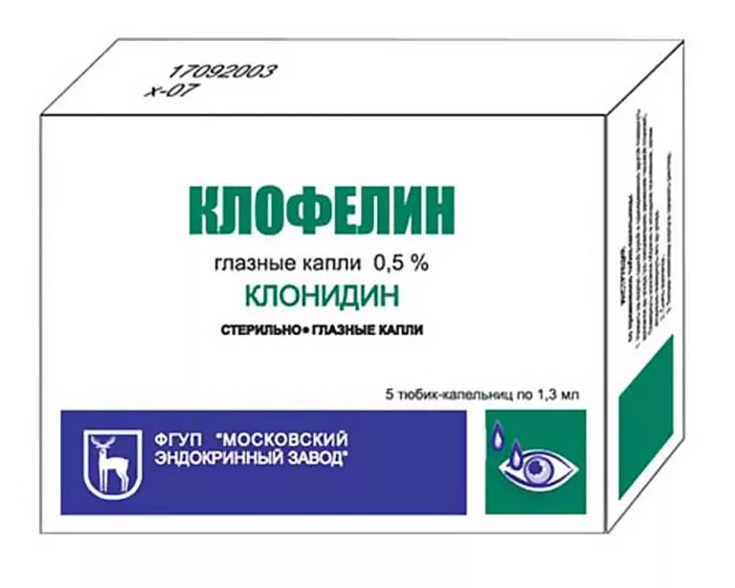
Антигипертензивное действие клонидина развивается через 30 мин.- - 1 час при приеме внутрь, максимальным эффект становится через 2 - 4 часа. Длительность действия составляет 6 - 12 часов. Клонидин вводится парентерально, внутрь, сублингвально. Схема лечения и дозы устанавливаются индивидуально. Начальная доза составляет по 37,5 - 75 мкг 3 раза в сутки. Длительность терапии в среднем равна 1 - 2 месяца.
Пациент должен находиться в горизонтальном положении при внутривенном введении и в течение 1,5 – 2 часов после него, для профилактики ортостатической гипотензии. Отмену лечения необходимо проводить постепенно, снижая дозу в течение 7 - 10 дней, чтобы избежать развития синдрома отмены (ощущение сердцебиения, беспокойство, резкий подъем артериального давления, тремор, нервозность, головная боль, тошнота). При развитии этого синдрома необходимо сразу же вернуться к приему клонидина, а в дальнейшем при его постепенной отмене заменять другими антигипертензивными препаратами.
Отпускают по рецепту 148-1/у-88.

Slide 15
В настоящее время клонидин применяется редко из-за многочисленных побочных эффектов, является ЛП, применяемым при АГ тяжелой степени, и для купирования кризов.
Побочные действия:
Синдром отмены.
Ортостатическая гипотензия (следить за АД).
синусовая брадикардия, синдром Рейно,
Вялость, сонливость.
Депрессия (особенно у пожилых).
Сухость во рту.

Slide 16
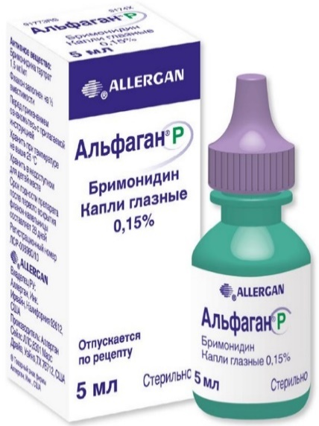
В глазной практике альфа2-адреномиметики применяют для лечения открытоугольной глаукомы:
Клонидин (клофелин)
Бримонидин (альфаган, люксфен, сантабрим, комбиган - с тимололом)
Апраклонидин (иопидин)***выпускается за рубежом
Альфа-2-агонисты сужают сосуды цилиарного тела глаза и вызывают резкое снижение секреции ВГЖ. Через активацию рецептора G-белка ингибируют активность аденилатциклазы и снижают концентрацию внутриклеточного цАМФ, что приводит к улучшению увеосклерального оттока ВГЖ.
Также, увеличивают увеосклеральный оттока за счет увеличения освобождения простагландинов, способствующих расслаблению цилиарной мышцы. Не оказывает влияния на продукцию водянистой влаги.

Slide 17
В терапии АГ более широко применяются современные аналоги клофелина, антигипертензивные ЛП центрального действия
Моксонидин (физиотенз, моксонитекс, моксарел) и рилменидин (альбарел)
Они относятся к группе агонистов имидазолиновых рецепторов, имеют отличный от клонидина механизм действия.
МД: избирательно связываются с центральными имидазолиновыми рецепторами (I1), которые осуществляют рефлекторный и тонический контроль симпатической нервной системы и располагаются в вентеролатеральном отделе продолговатого мозга. Стимуляция имидазолиновых рецепторов снижает периферическую симпатическую активность и артериальное давление.
Моксонидин является агонистом пост- и пресинаптических альфа2-адренорецепторов, но имеет более низкое сродство к ним, чем, альфа2-адреномиметики, поэтому в меньшей степени вызывает сухость во рту и седативный эффект.

Slide 18
Длительность действия составляет более 12 часов.
Применяются при артериальной гипертензии умеренного типа, внутрь в таблетках 1-2 раза в сутки, в зависимости от дозировки.
Моксонидин используют и сублингвально для купирования ГК.
Побочные действия:
Синдром отмены.
Избыточная гипотензия(следить за АД).
Вялость, сонливость.
Депрессия (особенно у пожилых).
Сухость во рту.

Slide 19
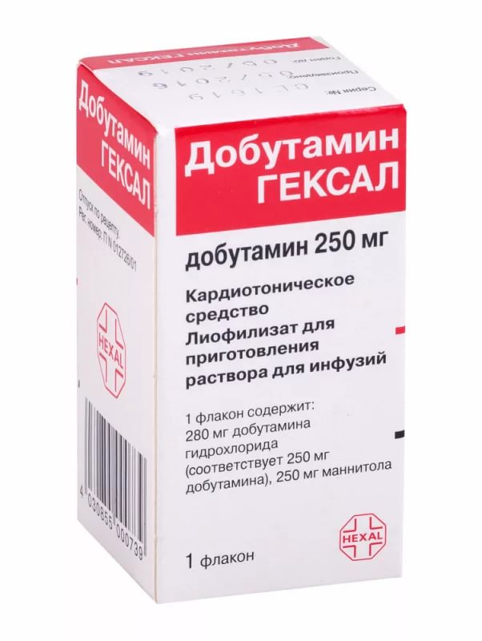
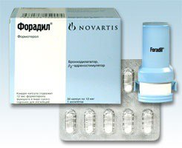
Бета- адреномиметики
К лекарственным препаратам группы бета-адреномиметиков относятся вещества, способные избирательно стимулировать бета1-адренорецепторы или бета2-адренорецепторы, а также неизбирательно, одновременно влиять на бета1- и на бета2-адренорецепторы. В соответствии с чем выделяют 3 группы АМ:
1) Селективные Бета1-АМ
2) Селективные Бета2-АМ

Slide 20
Бета1 - адреномиметики (селективного действия)
Основным представителем группы селективных бета1-АМ является ЛП Добутамин (добутел) раствор для инфузий; лиофилизат, концентрат для приготовления раствора для инфузий.
Применяется при острой сердечной недостаточности, кардиогенном шоке, при операции на сердце, в/в капельно.

Slide 21
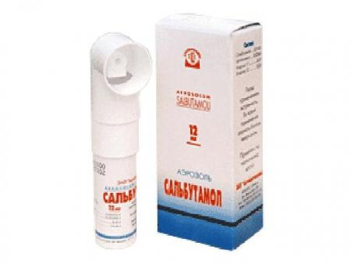
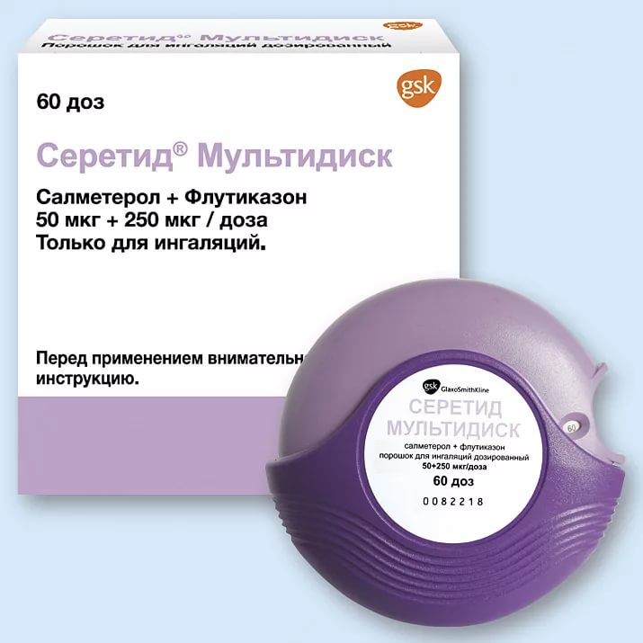
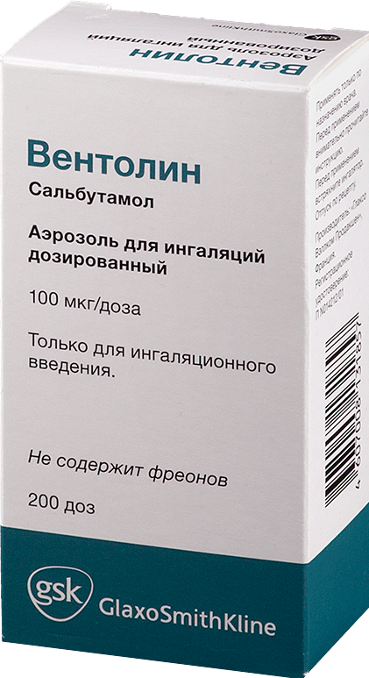
Бета2- адреномиметики
(селективного действия)
МД: возбуждают Бета₂-адренорецепторы бронхов, в результате мышцы бронхов расслабляются, бронхи расширяются.
Применяются ингаляционно аэрозоли-ингаляторы, порошки и растворы для ингаляций вдыхаемые посредством приборов турбухалеров, хандихалеров, бризхалеров, респиматов, небулайзеров.
Применяются в терапии бронхиальной астмы и других обструктивных заболеваний органов дыхания.
Основное практическое значение в медицинской практике имеют бета2-адреномиметики селективного действия.
Сальбутамол аэрозоль-ингалятор является препаратом выбора при купировании приступов удушья.

Slide 22
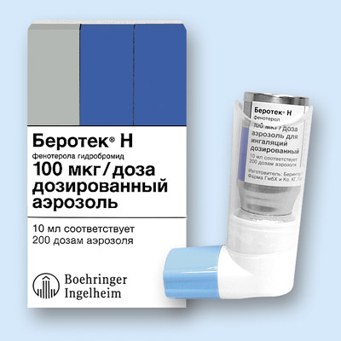
Бронхолитические ЛС группы Бета2 - адреномиметики классифицируют по длительности бронхорасширяющего эффекта.
Препараты короткого действия:
Сальбутамол (Саламол Стери-Неб, Новатрон, раствор для ингаляций, Асталин, Вентолин, Новатрон Нео, аэрозоли для ингаляций дозированный, Сальгим, порошковый ингалятор, циклохалер) - 4-6 часов
Комбинированные препараты:
Сальбутамол+Ипратропия бромид (Ипрамол Стери-Неб), раствор для ингаляций;
Сальбутамол+Теофиллин (Комбипек), таблетки пролонгированного действия,
Сальбутамол+Беклометазон (СабаКомб), аэрозоль для ингаляций дозированный
Фенотерол (Беротек, аэрозоль ингалятор дозированный),
Комбинированные препараты:
Беродуал Н, Астмасол бронхо, Инспиракс (с ипратропия бромидом) аэрозоли ингаляторы - 7-8 часов;

Slide 23
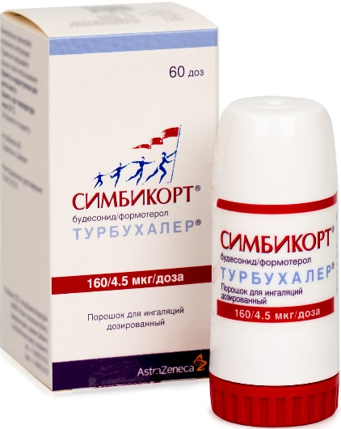
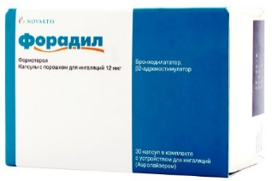
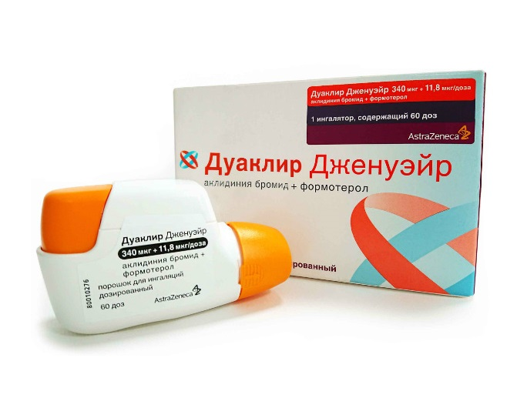
Препараты длительного действия (10-12 часов):
Салметерола ксинофоат- аэрозоль для ингаляций;
комбинированные препараты с флутиказоном:
Серетид, Сальмекорт, Серофло инхалер - аэрозоль для
ингаляций,
Серетид мультидиск, порошок для ингаляций,
Серофло, капсулы с порошком для ингаляций
Формотерол (Форадил), капсулы с порошком для ингаляций
комбинированные препараты: Симбикорт с будесонидом,
Дуаклир дженуэйр – с аклидиния бромидом, порошки для ингаляций

Slide 24
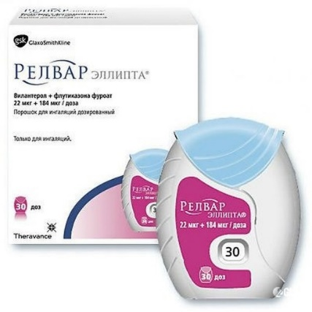
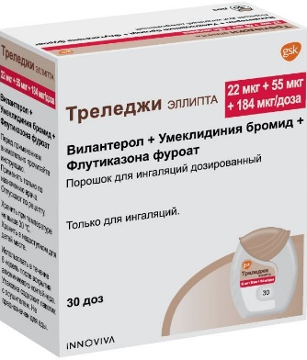
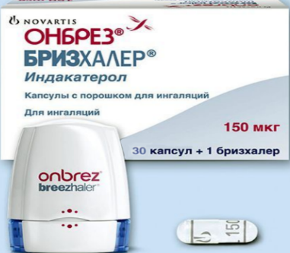
Препараты 24-часового действия:
Олодатерол (Стриверди респимат), раствор для ингаляций
Комбинированные препараты:
спиолто респимат (с тиотропия бромидом), раствор для ингаляций
Индакатерол (онбрез бризхалер), капсулы с порошком для ингаляций
комбинированные препараты:
Респихейл, Ультибро бризхалер - с гликопиррония бромидом;
Энерзейр бризхалер (гликопиррония бромид+
индакатерол+мометазон), порошки в капсулах для ингаляций;
Вилантерол применяется только в составе комбинированных препаратов:
Релвар эллипта - с флутиказоном,
Аноро эллипта- с умеклидиния бромидом,
Треледжи эллипта- вилантерол+умеклидиния бромид+флутиказона
фуроат, порошковые ингаляторы.

Slide 25
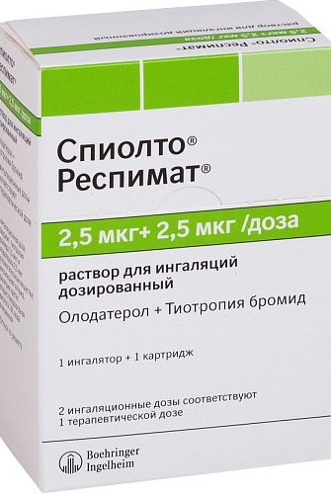
Бета2-АМ широко применяют в составе
комбинированных препаратов содержащих Бета2
адреномиметик и М-холинолитик:
Беродуал, Ипратерол содержат фенотерол и
ипратропия бромид;
Спиолто респимат - олодатерол и тиотропия бромид
БримикаДженуэйр, Дуаклир Дженуэйр
(М-ХБ - аклидиния бромид и Бета2-адреномиметик -
формотерол).

Slide 26
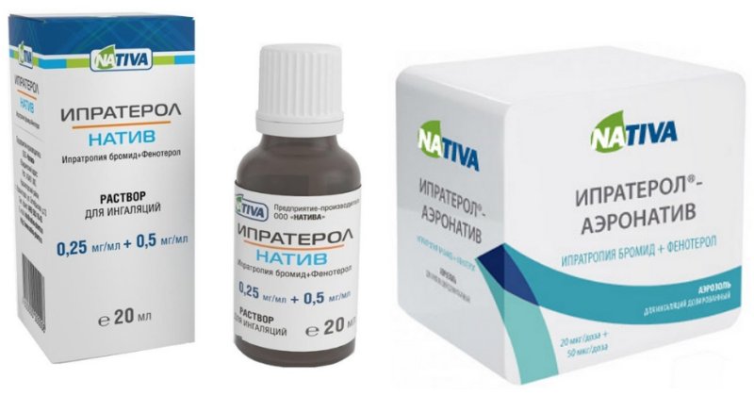
Эффективность данных комбинаций заключается в том, что
М-холиноблокаторы ингибируют М-холинорецепторы слизистой бронхов и тормозят рефлексы, вызываемые блуждающим нервом (вагусом), противодействуя влияниям ацетилхолина - медиатора, высвобождающегося из окончаний блуждающего нерва что и приводит к бронходилатации.
Бета2-адреномиметики возбуждают Бета2-адренорецепторы, расслабляют гладкую мускулатуру бронхов и сосудов и противодействует развитию бронхоспастических реакций, обусловленных влиянием гистамина, метахолина, холодного воздуха и аллергенов (реакции гиперчувствительности немедленного типа). Сразу после введения адреномиметики блокируют высвобождение медиаторов воспаления и бронхообструкции из тучных клеток
Комбинация Бета2-адреномиметика и М-холинолитика оказывает однонаправленное бронхорасширяющее действие, посредством влияния на иннервацию бронхов симпатической и парасимпатической нервных систем

Slide 27
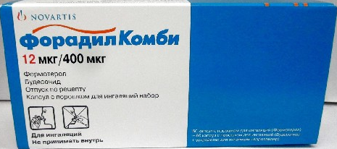
Бета2-АМ широко применяют в составе комбинированных препаратов
содержащих Бета2-адреномиметик и ГКС (глюкокортикостероид):
Серетид, серетид мультидиск, серетид эвохалер, тевакомб
содержат сальметерол и флутиказон
Симбикорт, форадил комби содержат формотерол и будесонид
Релвар Эллипта – вилантерол и флутиказон и др.

Slide 28
Данные комбинации обладают кроме бронхорасширяющего действия (за счет адреномиметика), выраженным противовоспалительным и противоаллергическим эффектом за счет действия ГК – будесонида или флутиказона.
Кроме того, ГК повышают чувствительность бета2-адренорецепторов к бронходилататорам, увеличивают количество «активных» бета-адренорецепторов, восстанавливают реакцию больного на бронходилататоры, позволяя уменьшить частоту их применения, уменьшают отек слизистой оболочки бронхов, продукцию слизи, образование мокроты и уменьшают гиперреактивность дыхательных путей.
При регулярном применении у пациентов с бронхиальной астмой ГК уменьшают выраженность хронического воспаления в легких, и таким образом, улучшают легочную функцию, облегчают течение бронхиальной астмы, снижают гиперреактивность бронхов и предупреждают обострение заболевания.

Slide 29
Бета2-АМ, токолитики
Стимуляция Бета2-адренорецепторов миометрия, сопровождается токолитическим действием – снижением тонуса матки.
В связи с чем, Бета2-адреномиметики применяются в форме растворов для инъекций и таблеток, для приема внутрь, при высоком тонусе матки в период беременности, угрожающем аборте и для предупреждения преждевременных родов.
В качестве токолитиков применяют:
Гексапреналин (гинипрал), раствор для в/в введения.

Slide 30
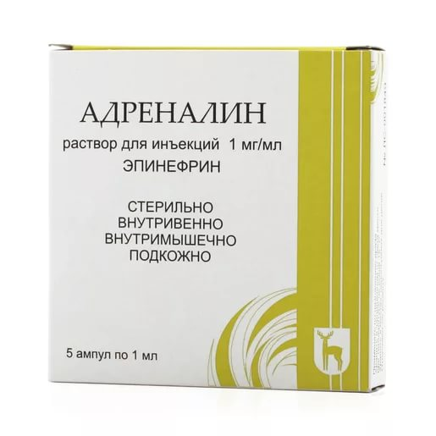
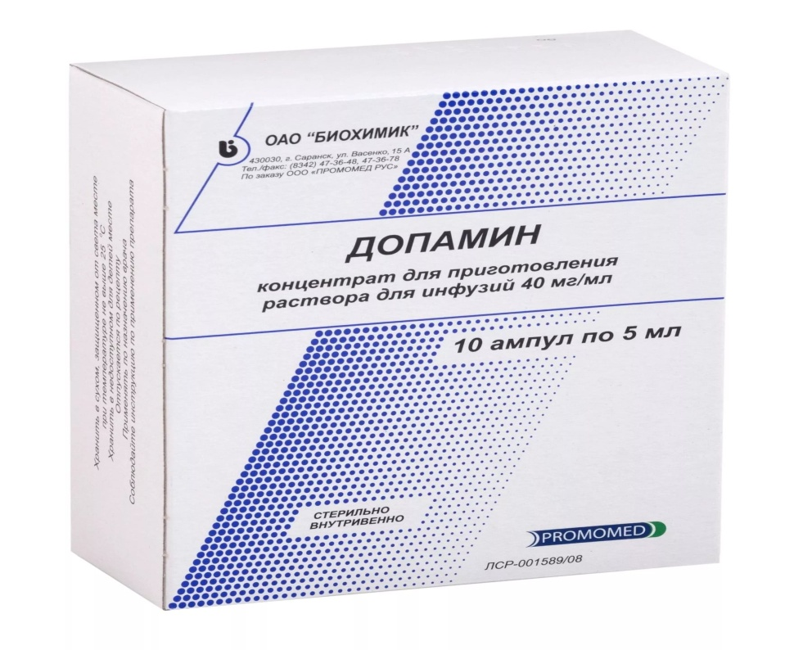
Альфа, бета - адреномиметики
прямого действия:
Эпинефрин (адреналин) раствор 0,1% вводится в/в капельно, в/м, п/к.
Допамин (дофамин) 0,5%, 4% раствор и концентрат для приготовления раствора для инфузий. Вводится в/в.
Эпинефрин вызывает сужение кровеносных сосудов,
повышает АД; увеличивает автоматическую деятельность
сердца, повышает ЧСС, возбуждает синусный узел сердца.
Оказывает бронходилатирующий эффект и
гипогликемическое действие.
При местном применении вызывает мидриаз.
Резорбтивные эффекты адреналина применяются для купирования гипогликемической комы при передозировке инсулина (адреналин вводят под кожу); анафилактического шока (адреналин вводят внутривенно для усиления работы сердца, повышения артериального давления, расширения бронхов, стабилизации тучных клеток).
Действие адреналина при подкожном введении развивается через 5-10 минут и продолжается 30-40 минут.
Адреналин противопоказан при артериальной гипертензии, ишемической болезни сердца, аритмии, сердечной недостаточности, атеросклерозе, сахарном диабете, тиреотоксикозе.

Slide 31
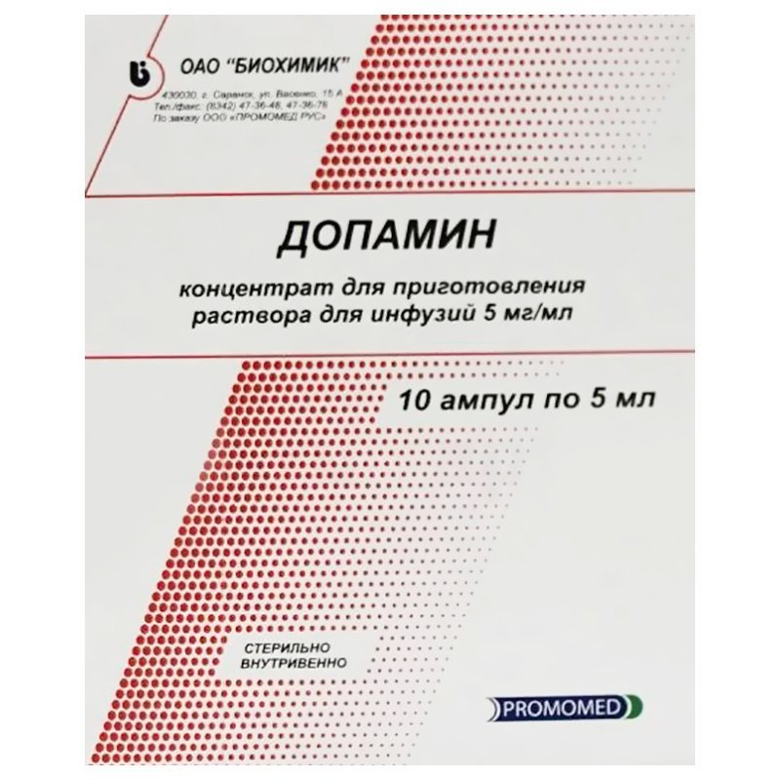
Альфа, бета - адреномиметики
прямого действия:
Допамин (дофамин) 0,5%, 4% раствор и концентрат для приготовления раствора для инфузий. Вводится в/в.
Негликозидный кардиотоник, возбуждает бета-адренорецепторы (в малых и средних дозах) и альфа-адренорецепторы (в больших дозах). Улучшение системной гемодинамики приводит к диуретическому эффекту. Оказывает специфическое стимулирующее влияние на постсинаптические дофаминовые рецепторы в гладкой мускулатуре сосудов и почках.
Показания к применению: шок различного генеза (кардиогенный, послеоперационный, инфекционно-токсический, анафилактический шок; гиповолемический шок - после восстановления объема циркулирующей крови); острая сердечно-сосудистая недостаточность, синдром «низкого сердечного выброса» у кардиохирургических больных, артериальная гипотензия.

Slide 32
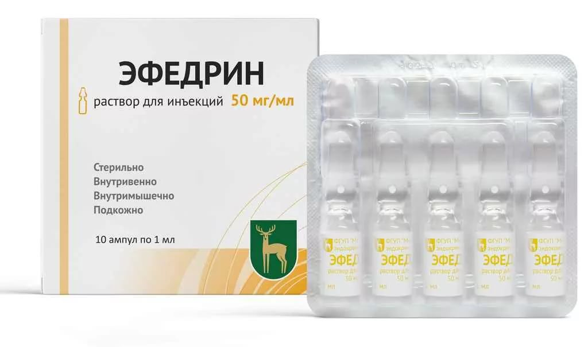
Альфа, бета-АМ непрямого действия (симпатомиметики)
усиливают выброс медиатора норадреналина и, следовательно, повторяют его эффекты. Основным представителем является Эфедрин - это алкалоид растения эфедры хвощевой (кузьмичева трава) Ephedra eguisetina, известной в народной медицине Китая 5000 лет.
По химической структуре он близок к адреналину, повторяет все эффекты адреналина, но отличается низкой полярностью и высокой липофильностью. Эффективен при приеме внутрь.
В медицине применяется Эфедрин (эфедрина гидрохлорид) раствор для инъекций. Вызывает сужение сосудов, повышение артериального давления, расширение бронхов, расслабление кишечника, матки, расширение зрачков и снижение внутриглазного давления, гипергликемию.

Slide 33
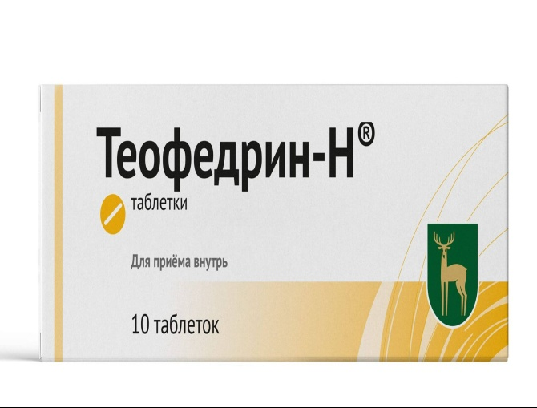
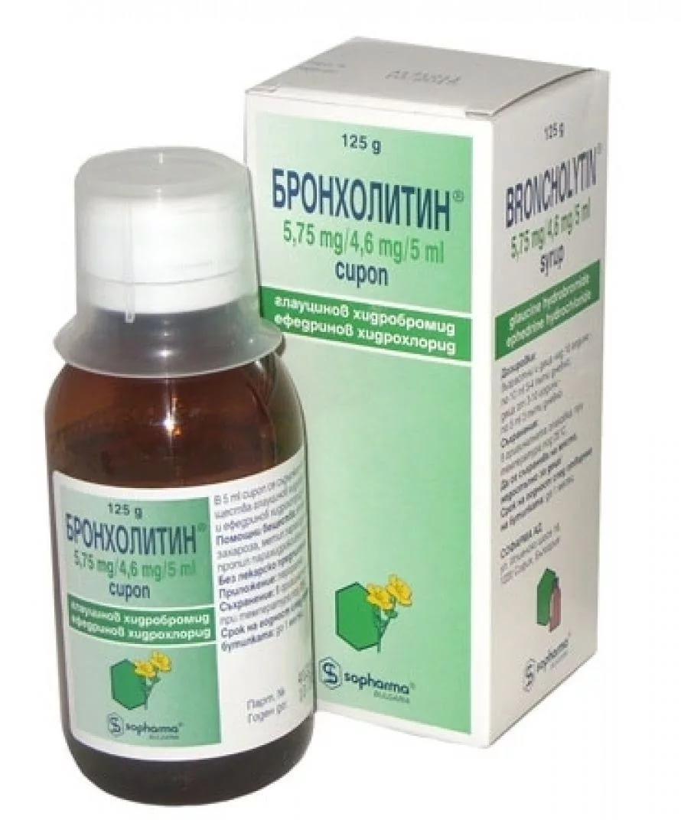
Эфедрин хорошо проникает через ГЭБ оказывает психотропное действие: вызывает эйфорию, обладает наркогенным действием, допинговым эффектом, поэтому запрещен для применения у спортсменов во время соревнований.
Резорбтивные эффекты эфедрина применяют при энурезе (ночное недержание мочи) и нарколепсии (патологическая сонливость)
При анафилактическом шоке, острой артериальной гипотензии, во время операций при спинномозговой анестезии, травмах, кровопотерях, подобно адреналину – повышает систолическое давление за счет повышения работы сердца и возбуждения сосудодвигательного центра - применяется раствор эфедрина внутривенно медленно, внутримышечно или подкожно.
В составе комбинированных препаратов применяют в качестве бронходилататора для профилактики бронхоспазма и лечения бронхиальной астмы (Теофедрин Н)**. Отпускают по рецепту 148-1/у-88
В составе сиропа с глауцина гидробромидом и маслом базилика (Бронхолитин) применяют для лечения сухого кашля при обструктивных бронхитах, астмоидных состояниях. Отпускают по рецепту 107-1/у.

Slide 34
Эфедрин оказывает возбуждающее действие на ЦНС, нервное возбуждение, бессонницу, тремор, сердцебиение. При длительном приеме - психическую зависимость.
Действие эфедрина на работу сердечнососудистой системы слабее, но продолжительнее, чем адреналина.
Применение эфедрина противопоказано при бессоннице, артериальной гипертензии, атеросклерозе, гипертиреозе, органных заболеваниях сердца, сахарном диабете.

Slide 35
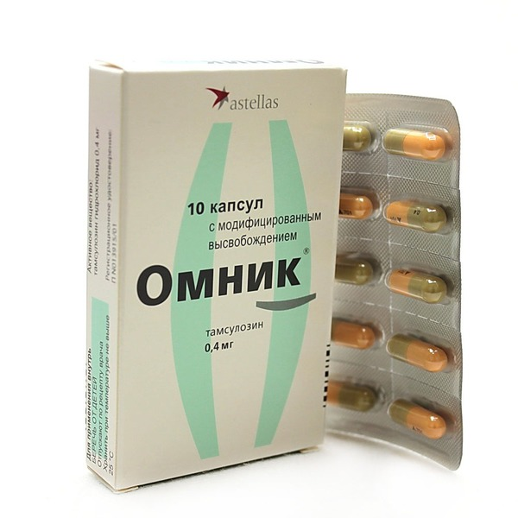
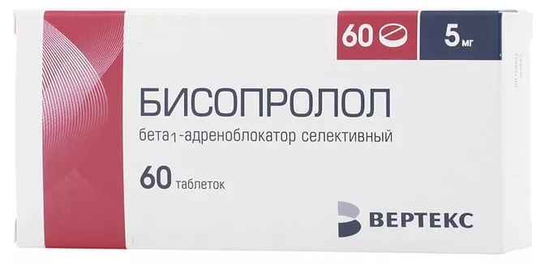
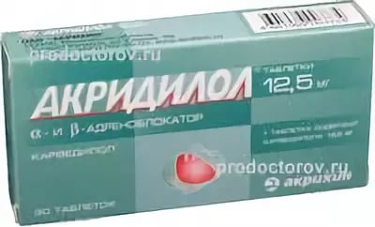
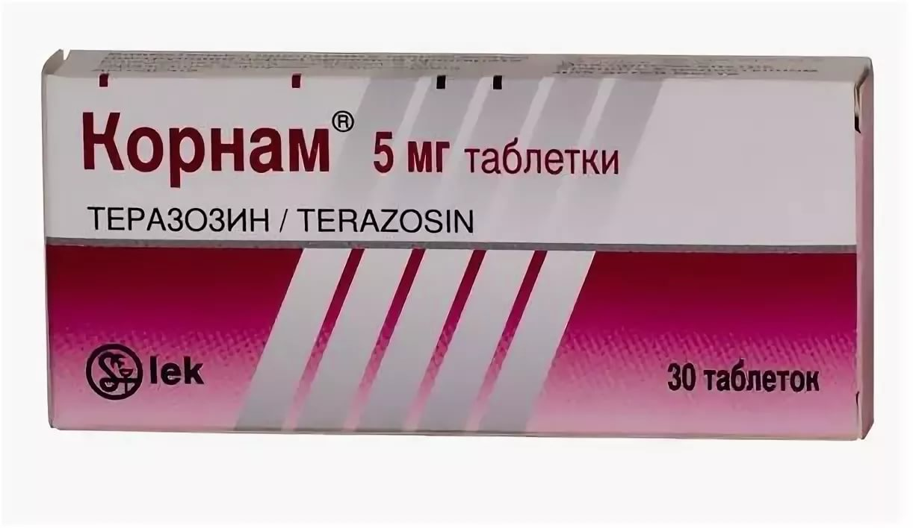
АДРЕНОБЛОКАТОРЫ
Это лекарственные средства, которые непосредственно блокируют альфа и бета-адренорецепторы, препятствуя взаимодействию с ними медиатора норадреналина и передаче возбуждения с постганглеонарного симпатического нервного волокна на эффекторный орган.
Классифицируются по избирательности действия на разные типы адренорецепторов.
Выделяют 3 основных группы адреноблокаторов:
1) Альфа – адреноблокаторы
2) Бета- адреноблокаторы
3) Альфа, бета- адреноблокаторы

Slide 36
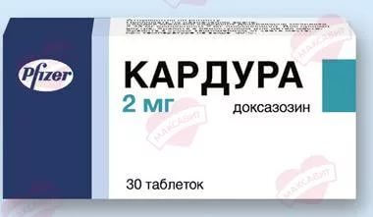
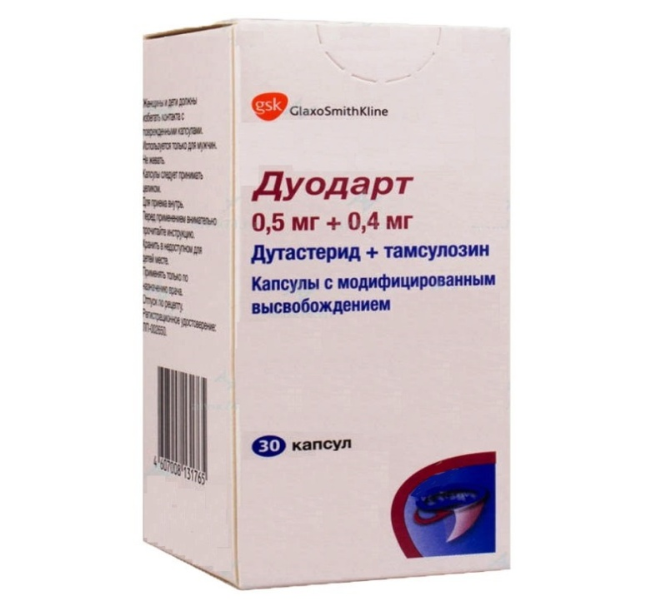
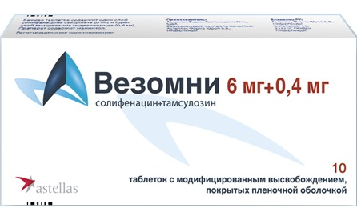
Селективные Альфа1-адреноблокаторы
Избирательно ингибируют Альфа1-адренорецепторы, стромы и капсулы предстательной железы и шейки мочевого пузыря. Являются эффективным блокатором подтипа 1А α1-адренорецепторов, которые составляют приблизительно 70% от всех подтипов, α1-адренорецепторов, находящихся в предстательной железе. Кроме того, вызывают расширение кровеносных сосудов, снижение артериального давления:
празозин (минипресс)*** основоположник группы, отсутствует в ГР
альфузозин (дальфаз ретард), таблетки пролонгированного действия
доксазозин (кардура, камирен, урокард, артезин, артезин ретард) таблетки, таблетки пролонгированного действия
тамсулозин (тамсулон, омник, дуодарт - с дутастеридом, везомни** – с солифенацином) таблетки, капсулы с модифицированным высвобождением
теразозин (сетегис, корнам), таблетки

Slide 37
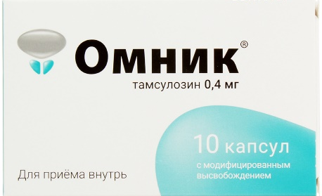
Селективные Альфа1-адреноблокаторы
Симптомы, вызываемые доброкачественной гиперплазией предстательной железы (ДГПЖ), связаны с обструкцией выходного тракта мочевого пузыря, которая происходит в результате статической обструкции, в связи с увеличением предстательной железы, и динамической обструкции, которая зависит от тонуса гладкой мускулатуры предстательной железы и шейки мочевого пузыря, управляемой симпатической нервной системой.
Блокируя альфа 1-адренорецепторы гладких мышц предстательной железы и шейки мочевого пузыря, альфа1-АБ снижают мышечный тонус и способствует нормализации мочеиспускания у пациентов с доброкачественной гиперплазией предстательной железы.
При длительной терапии данными препаратами уменьшается в размерах аденома ПЖ.

Slide 38
Селективные Альфа1-адреноблокаторы
Показания: доброкачественная гиперплазия предстательной железы (симптоматическое лечение).
В терапии артериальной гипертензии применяют
доксазозин (кардура, зоксон); теразозин (сетегис, корнам).
Комбинированный препарат Дуодарт содержит кроме тамсулозина активный компонент дутастерид, который способствует понижению уровня дигидротестостерона, уменьшению размера аденомы предстательной железы, снижению выраженности спастических болей и увеличению скорости мочеиспускания, а также снижению вероятности появления острой задержки мочи и необходимости проведения оперативного вмешательства.
Показания: лечение и профилактика прогрессирования доброкачественной гиперплазии предстательной железы посредством уменьшения ее размеров, устранения
симптомов, увеличения скорости мочеиспускания,
снижения риска возникновения острой задержки мочи и
необходимости оперативного вмешательства.

Slide 39
Селективные Альфа1-адреноблокаторы
Комбинированный препарат Везомни*** содержит кроме тамсулозина активный компонент солифенацин - селективный конкурентный ингибитор М3-ХР детрузора мочевого пузыря, снижает гипертонус мочевого пузыря.
Везомни применяется при лечении учащенных позывов к мочеиспусканию, учащенного мочеиспускания, спастического болевого синдрома, связанных с доброкачественной гиперплазией предстательной железы. Характерные побочные эффекты Альфа1-АБ: эффект «первой дозы» - ортостатическую гипотензию в первые 2-3 дня приема, рефлекторная тахикардия, при резком переходе из горизонтального положения в вертикальное положение, привыкание.
Противопоказания:
Гиперчувствительность
Ортостатическая гипотензия (в том числе в анамнезе).
Выраженная печеночная недостаточность.

Slide 40
Неселективные Альфа 1,2 -адреноблокаторы
Неизбирательное альфа1,2-адрнолитическое действие оказывают вещества растительного происхождения - дигидрированные алкалоиды спорыньи (спорынья (маточные рожки) - это гриб паразитирующий на колосьях ржи): дигидроэргокристин (в составе комбинированного ЛП – Норматенс), дигидроэргокриптин (в составе комбинированного ЛП Вазобрал, таблетки, раствор для инъекций).
А также их синтетические производные и аналоги: Бромокриптин, таблетки
Ницерголин (сермион), таблетки, лиофилизат для приготовления раствора для инъекций
Пророксан (пирроксан, вегетрокс), таблетки
МД: блокируют α₁- и α₂-АР мышц сосудов, в результате чего сосуды расширяются, улучшается кровообращение и процессы метаболизма в головном мозге, повышается устойчивость тканей мозга к гипоксии.

Slide 41
Применяются при нарушениях внутриорганного кровообращения (кардиогенный, травматический, ожоговый шок); периферического кровообращения (болезнь Рейно, эндартериит, трофические язвы, сосудистая патология глаз и органов слуха). При атеросклерозе мозговых сосудов и последствиях тромбоза мозговых сосудов, вяло заживающих ранах, пролежнях, обморожениях; при феохромоцитоме (гормонально активная опухоль мозгового вещества надпочечников, секретирующая адреналин, с периодическими гипертоническими кризами).
Побочные эффекты. В больших дозах снижают артериальное давление по ортостатическому типу: в два раза больше в вертикальном положении, чем в горизонтально положении.
При резком изменении горизонтального положения тела на вертикальное - возможен ортостатический коллапс с потерей сознания. Для профилактики коллапса, после введения альфа-адренолитиков нельзя вставать 1-2 часа.

Slide 42
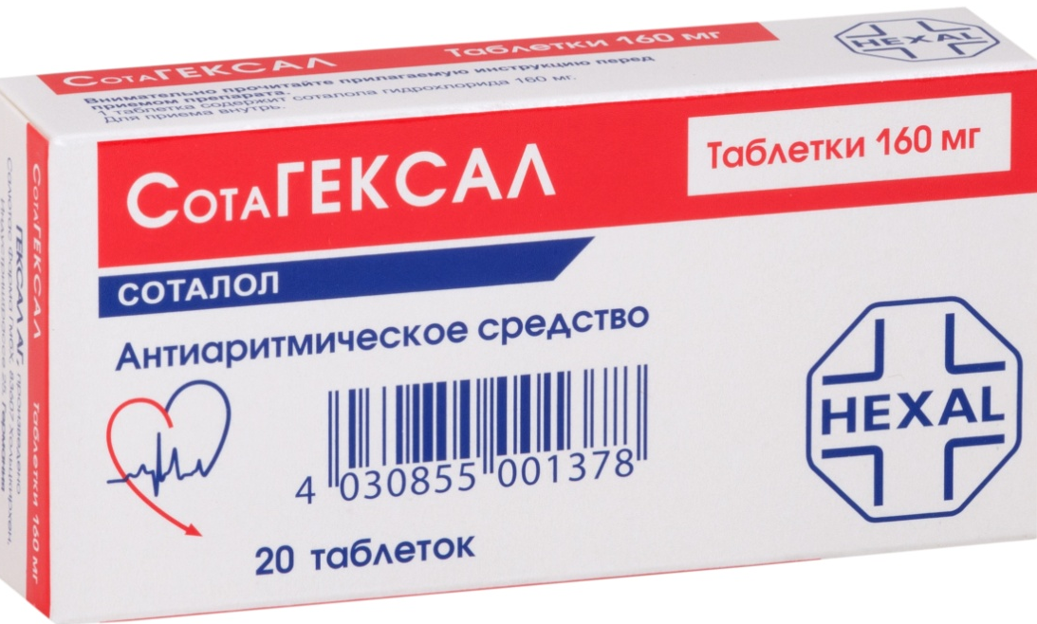
Бета-адреноблокаторы
Это ЛП, которые взаимодействуют с β-адренорецепторами (ингибируют их). В зависимости от типа рецепторов, с которыми они связываются выделяют 3 подгруппы:
1) Неселективные: бета1,2-адреноблокаторы
Пропранолол (анаприлин)
Соталол (сотагексал)
2) Кардиоселективные бета 1-адреноблокаторы:
Метопролол (эгилок, беталок зок)
Бисопролол (конкор, бипрол, бисогамма)
Бетаксолол (локрен)
3) Гибридные альфа, бета-адреноблокаторы:
Карведилол (акридилол, багодилол)

Slide 43
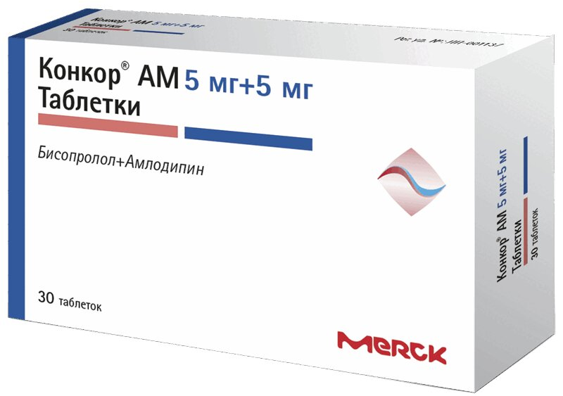
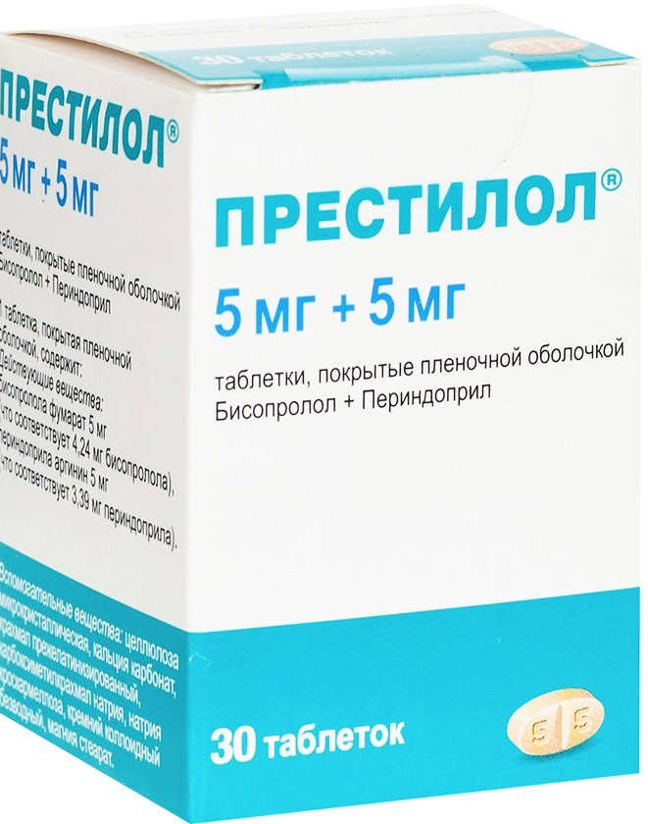
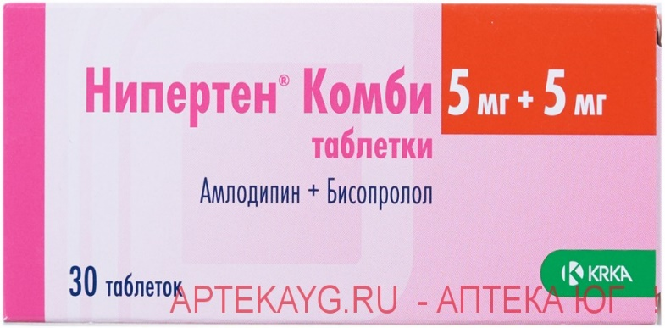
Комбинированные препараты:
Бисопролол+Амлодипин (Нипертен Комби, КонкорАМ)
Бисопролол+Гидрохлортиазид (Конкор НСТ)
Бисопролол+Периндоприл (Престилол)

Slide 44
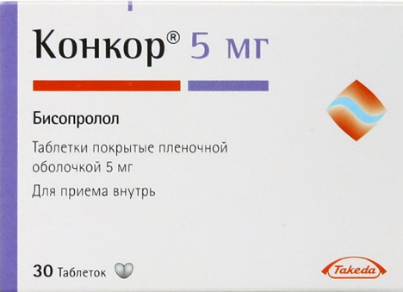
Селективные препараты избирательно блокируют β₁-адренорецепторы миокарда и препятствуют активирующему воздействию на них адреналина и норадреналина, в результате уменьшается сила и частота сердечных сокращений, что в результате приводит к снижению АД.
Неселективные препараты блокируют и β₁-адренорецепторы, и β₂-адренорецепторы в гладкомышечных клетках бронхов, что может вызвать бронхоспазм.
Гибридные альфа, бета-адренолитики блокируют бета1,- и бета2-адренорецепторы, а также альфа1 –адренорецепторы кровеносных сосудов, и в отличие от вышеуказанных бета-адрнолитиков, оказывают прямое сосудорасширяющее действие.

Slide 45
Влияние на бета1-адренорецепторы миокарда проявляется ослаблением стимулирующего влияния катехоламинов (норадреналина, адреналина и дофамина) на сердце.
Таким механизмом действия бета-адренолитиков обусловлены их основные фармакологические эффекты: антиангинальный, противоаритмический, антигипертензивный.
Антиангинальное действие обусловлено снижением частоты, силы сердечных сокращений, уменьшением сердечного выброса и снижением потребности миокарда в кислороде.
Противоаритмическое действие обусловлено уменьшением возбудимости и автоматизма синусного, атриовентрикулярного узлов, эктопических очагов (в большей степени в желудочках).

Slide 46
Антигипертензивное действие бета-адренолитиков обусловлено снижением возбудимости сосудодвигательного центра и структур головного мозга, участвующих в регуляции артериального давления при психоэмоциональных воздействиях, - гипоталамуса и лимбической системы; снижением секреции ренина ЮГА (юкстагломерулярный аппарат) почек и уменьшением образования прессорного фактора ангиотензина II.
Бета-адренолитики не вызывают ортостатические явления, препятствуют росту артериального давления при стрессе, физических нагрузках.
Снижают летальность и улучшают качество жизни пациентов, уменьшая частоту осложнений артериальной гипертензии – инфаркт миокарда, аритмии, сердечной недостаточности, мозгового инсульта.

Slide 47
Показания
1. Артериальная гипертензия (АГ) - уменьшают риск смерти от мозгового инсульта.
2. Ишемическая болезнь сердца (ИБС).
3. Острый инфаркт миокарда (ОИМ) - уменьшают площадь ишемии, т.е. зону очага некроза, уменьшают риск смерти, уменьшают риск повторного ОИМ (когда нет противопоказаний к назначению).
4. Тахиартмии.
8. Мигрень.
9. Сердечная недостаточность (метопролол, бисопролол).

Slide 48
Неселективный бета1,2-АБ Соталол (сотагексал) относится к антиаритмическим средствам класса III.
Оказывает выраженное антиаритмическое действие, механизм которого заключается в увеличении длительности потенциала действия и удлинении абсолютного рефрактерного периода во всех участках проводящей системы сердца.
Уменьшает ЧСС и сократительную способность миокарда, замедляет AV-проводимость.
Применяется при тахиаритмиях.

Slide 49
Особенности применения. Принимают внутрь при АГ в таблетках независимо от приема пищи 2 раза в день, постепенно увеличивая дозировку.
Побочные эффекты
Синдром отдачи при резкой отмене – гипертонический криз приступ стенокардии.
Брадикардия (следить за ЧСС).
Неселективные бета-АБ в результате блокады бета2АР гладких мышц повышают тонус бронхов (бронхоспазм), поэтому противопоказаны при бронхиальной астме.
Снижают секрецию инсулина, могут вызвать гипогликемию, поэтому противопоказаны при сахарном диабете.
Ухудшают периферическое кровообращение (похолодание конечностей).
Противопоказания
Бронхиальная астма, беременность, лактация, брадикардия, гипотония, а-v блокада II-III степени, нарушение периферического кровообращения сахарный диабет.

Slide 50
Бета-адренолитики применяются и местно, в форме глазных капель так как при местном использовании снижают образование внутриглазной жидкости, блокируя Бета1-адренорецепторы цилиарного тела глаза, улучшают ее отток, поэтому применяются для лечения глаукомы:
Тимолол (Арутимол, Окупрес Е, Окумол, Окумед);
Бетаксолол (Бетоптик, Бетофтан, Ксонеф)
тимолол в составе комбинированных капель:
Фотил, Фотил форте (Пилокарпина гидрохлорид-МХМ + Тимолол)
Азарга, Бринзопт Плюс, (Бринзоламид - ингибитор карбоангидразы +Тимолол)
Дорзопт плюс, Домизиа Дуо, Косопт (Дорзоламид - ингибитор карбоангидразы +Тимолол)
Дуопрост (Латанопрост- простагландина F2+Тимолол)

Slide 51
Симпатолитики – это отдельная группа адренолитических препаратов, котооые как и адренолитики, снижают стимулирующее влияние медиатора норадреналина на тонус кровеносных сосудов и работу сердца, но через другой механизм действия.
Симпатолитики не влияют на постсинаптические адренорецепторы сосудов и сердца, их блокирующее действие проявляется на пресинаптическом уровне.
К симпатолитикам относят следующие препараты:
Метилдопа (Допегит), таблетки
Раунатин, таблетки
комбинированные препараты резерпина:
Норматенс, таблетки

Slide 52
Резерпин – это алкалоид корня лианы раувольфия змеевидная (Rauwolfia
serpentina Benth.), произрастающей в Индии, Шри-Ланке, на острове Ява и Малайском полуострове.
Раувольфия упоминается в Аюрведе.
В древности корень раувольфии применяли для лечения укусов змей, бессонницы, артериальной гипертензии.
Название раувольфия дано в честь немецкого ботаника Леонарда Раувольфа из Аугсбурга, описавшего растение в 1582 г.
Первое сообщение о применении корня раувольфии для лечения психических расстройств и гипертензивных состояний появилось в индийском медицинском журнале в 1931г. Раувольфия содержит около 50 алкалоидов, главным из которых является резерпин.
Также серпентин, аймалин йохимбин.

Slide 53
Механизм действия
Резерпин по химическому строению это производное индола, хорошо проникает через ГЭБ, пассивной диффузией поступает в гранулы адренергических нервных окончаний, накапливается в
мембранах адренергических визикул, препятствует
депонированию ДОФА и синтезу НА, тормозит обратный
нейрональный захват НА.
Вытесняет из гранул пресинаптической мембраны нейромедиаторы серотонин, дофамин, норадреналин в синаптическую щель, где происходит их медленная инактивация ферментом МАО (моноаминоксидаза). Т.о. вызывает истощение ресурсов медиатора норадреналина в адренергических нервных окончаниях и снижение тонуса кровеносных сосудов, устранение рефлекторных реакций сердечно-сосудистой системы, таких как компенсаторная тахикардия, понижение артериального давления.

Slide 55
Фармакологические эффекты
Резерпин способствует снижению концентрации в нейронах дофамина, серотонина и других нейромедиаторов, оказывая антипсихотическое действие.
Ослабляет влияние симпатической иннервации на сердечно-сосудистую систему, уменьшает ЧСС и ОПСС;
сохраняет активность парасимпатической нервной системы;
углубляет и усиливает физиологический сон, тормозит интерорецептивные рефлексы

Slide 56
Фармакологические эффекты
Кроме того, резерпин повышает перистальтику желудочно-кишечного тракта, увеличивает продукцию в желудке соляной кислоты, поэтому ЛП, содержащие резерпин необходимо принимать после еды.
Также замедляет метаболические процессы в организме;
урежает и углубляет дыхательные движения, вызывает миоз, гипотермию; снижает интенсивность обмена веществ.
Оказывает положительное влияние на липидный и белковый обмен у больных артериальной гипертензией и коронарным атеросклерозом; увеличивает почечный кровоток, усиливает клубочковую фильтрацию.

Slide 57
Норматенс содержит в своем составе вазодилататор дигидроэргокристин - дигидрированное производное алкалоида спорыньи с адренолитическим, сосудорасширяющим действием, который блокирует альфа-адренорецепторы, вызывает расширение сосудов, снижает общее периферическое сосудистое сопротивление и понижает артериальное давление
клопамид - тиазидоподобный диуретик умеренного действия, который блокирует реабсорбцию ионов натрия и воды, снижает ОЦК и артериальное давление.
Суть применения данных веществ в комбинации – это взаимное усиление антигипертензивного эффекта (синергизм).

Slide 58
Стойкий антигипертензивный эффект резерпина развивается через 2-3 недели терапии.
Назначают по 1 таблетке 1-2 раза в сутки, для амбулаторной терапии артериальной гипертензии средней степени тяжести.
С данными препаратами необходимо принимать препараты калия (панангин, аспаркам) или соблюдать калийсберегающую диету (включать в рацион печеный картофель, сухофрукты, курагу) для восполнения ионов калия и профилактики гипокалиемии, вызываемой диуретиком в составе препаратов.

Slide 59
Раунатин таблетки, содержит сумму алкалоидов раувольфии змеиной (резерпин, серпентин, аймалин и др. алкалоиды). Раувольфии алкалоиды обладают гипотензивным и антиаритмическим действием. Седативное влияние выражено меньше, чем у резерпина, но по гипотензивному действию практически не уступают резерпину, при этом в ряде случаев переносятся лучше. Гипотензивный эффект развивается медленнее, чем у резерпина.
Показания. Артериальная гипертензия легкой и средней степени тяжести.
Режим дозирования. Внутрь, после еды. Принимаю по схеме, постепенно увеличивая дозу. После достижения терапевтического эффекта (через 10-14 дней) дозу постепенно уменьшают до поддерживающей.

Slide 60
Характерными побочными эффектами симпатолитиков являются:
набухание слизистой носа и нарушение носового дыхания,
повышенная потливость, общая слабость, сухость во рту, тошнота, головокружение. Резерпин вызывает сонливость, депрессию, кошмарные сновидения, сыпь на коже, экстрапирамидные нарушения. При длительном приеме возможна половая дисфункция.
Т.к. симпатолитики повышают тонус и секрецию желудка, могут инициировать появление эрозий и язв на слизистой желудка, а также вызывать обострение язвенной болезни, то рекомендуется принимать после еды.
При длительном применении в высоких дозах – парестезии, снижение либидо, снижение потенции, гинекомастия, нарушение мочеиспускания, спазм аккомодации, гиперемия конъюктивы, гипотерми

Slide 61
Противопоказания : повышенная чувствительность к любому из компонентов препарата;
депрессия, эпилепсия, болезнь Паркинсона, сопутствующее проведение электросудорожной терапии;
феохромоцитома, сопутствующее лечение ИМАО;
язвенная болезнь желудка и 12-перстной кишки в фазе обострения, эрозивный гастрит, неспецифический язвенный колит;
стенокардия, недавно перенесенный инфаркт миокарда, хроническая сердечная недостаточность, выраженная брадикардия, атриовентрикулярная блокада, внутрижелудочковая блокада;
тяжелая почечная недостаточность (КК ниже 30 мл/мин), нефрит, уремия, нефросклероз;
артериальная гипотензия, выраженный церебральный атеросклероз;
тяжелые нарушения функции печени;
болезнь Аддисона;
гипокалиемия, гипонатриемия, гипохлоремия;
гиперурикемия с клиническими проявлениями;
закрытоугольная глаукома; нарушение кроветворения;
беременность и период лактации;
бронхиальная астма; возраст до 18 лет

Slide 62
Лекарственное взаимодействие
Симпатолитики снижают эффективность пероральных гипогликемических ЛС, трициклических антидепрессантов, антикоагулянтов.
Повышают концентрацию лития в плазме крови (замедляя его выведение).
Ослабляют действие противоэпилептических ЛС и леводопы, ХБ, уменьшают анальгезирующий эффект морфина.
Усиливают действие барбитуратов, этанола, ЛС для ингаляционной анестезии, антигистаминов и АМ центрального действия.
Барбитураты, этанол, бета-адреноблокаторы, периферические вазодилататоры усиливают гипотензивное действие.
Глюкокортикостероиды, НПВП, слабительные ЛС - уменьшают диуретический, гипотензивный эффекты, повышают риск развития гипокалиемии.
На фоне лечения ингибиторами МАО – наблюдается усиление угнетающего действия на ЦНС, также возникает умеренная или тяжелая артериальная гипертензия, гиперрефлексия.
Гипокалиемия, которая может сопутствовать лечению, повышает риск токсического действия амиодарона, дизопирамида, хинидина; гипокалиемия ослабляет эффект лидокаина, мексилетина.
Не рекомендуется сочетание с допамином (усиление вазоконстрикторной реакции).
При совместном применении с дигоксином – повышается риск брадикардии; повышен риск усиления побочных реакций дигоксина

Slide 63
Метилдопа (допегит), таблетки, по химической структуре похожа на ДОФА (диоксифенилаланин), промежуточный продукт биосинтеза норадреналина.
Это антигипертензивный препарат центрального действия.
МД: под действием фермента карбоксилаза метаболизируется с образованием альфа-метилнорадреналина, который оказывает гипотензивный эффект через несколько механизмов:
снижение симпатического тонуса путем стимуляции центральных тормозных пресинаптических α₂-рецепторов;
замещение эндогенного допамина на
допаминергических нервных окончаниях
(в качестве ложного нейромедиатора);
снижение активности ренина плазмы
крови и уменьшение ОПСС;
подавление синтеза норадреналина,
уменьшение концентрации допамина,
серотонина, норадреналина и адреналина
в тканях за счет угнетения активности
фермента допа-декарбоксилазы.

Slide 64
Метилдопа не оказывает прямого влияния на функцию сердца, не снижает сердечный выброс, не вызывает рефлекторную тахикардию, а также не снижает скорость клубочковой фильтрации, почечный кровоток, фильтруемую фракцию.
В некоторых случаях снижается ЧСС.
Эффективно снижает АД как в положении лежа, так и стоя.
Редко вызывает постуральную гипотензию.
После приема разовой пероральной дозы максимальный эффект развивается в течение 4-6 ч и продолжается приблизительно 12-24 ч.
При многократном применении препарата
максимальное снижение АД достигается
на 2-3 сутки.
После прекращения терапии уровень АД
возвращается к исходным значениям в
течение 1-2 дней.

Slide 65
Показания: артериальная гипертензия.
Режим дозирования. Таблетки принимают внутрь до или после еды. Режим дозирования устанавливают индивидуально.
Побочное действие:
В начале терапии , а также при увеличении дозы препарата могут наблюдаться преходящие седативные эффекты, головная боль, общая слабость и повышенная утомляемость, депрессия.
Противопоказания к применению:
нельзя применять одновременно с ингибиторами МАО.
острый гепатит, цирроз печени;
заболевания печени в анамнезе (на фоне приема метилдопы);
сопутствующая терапия ингибиторами МАО;
депрессия;
гемолитическая анемия;
острый инфаркт миокарда;
феохромоцитома;
детский возраст до 3-х лет
повышенная чувствительность к препарату.

Slide 66
Спасибо за внимание!

